Slide 1
Природные лекарства
Целебные травы, растущие рядом с нами, и рецепты по их использованию

Slide 2
Проектно-исследовательская работа выполнена по теме «Здоровье для всей семьи» в рамках курса «Семьеведение».
Работу выполнила учащаяся 10 класса Юргамышского филиала ГКОУ «Вечерняя (сменная) общеобразовательная школа» Черницкая А.А.
Руководитель проекта – классный куратор
10 класса Климонтович С.Н.

Slide 3
Оглавление
Введение.
Раздел 1. Лекарственные растения, произрастающие на территории, расположенной в зоне доступности обучающихся.
Раздел 2. Рецепты по применению лекарственных растений.
Раздел 3. Правила сбора и хранения лекарственных трав.
Заключение.
Список литературы.

Slide 4
Введение
Актуальность:
Сегодня лекарственные растения находят всё более широкое применение при лечении различных заболеваний, заменяя дорогостоящие лекарства. Ведь в них содержатся такие вещества, которые человек пока не может синтезировать. Поэтому иногда лекарственные растения оказываются эффективней современных лекарств. Многие растения с давних времён используются также и в косметологии. Эти рецепты, как правило, просты и общедоступны.
Леса и поля Курганской области богаты лекарственными растениями. Многие растут прямо у наших ног. Если мы будем знать эти растения, то сможем использовать натуральные лекарства в каждодневной жизни, не делая больших финансовых затрат. Эти природные лекарства помогут защитить нас от простуды и укрепить иммунитет.

Slide 5
Цель: изучить лекарственные растения, произрастающие на территории, расположенной в зоне доступности обучающихся, научиться их применять.
Задачи:
научиться распознавать лекарственные растения по внешним признакам;
познакомиться с лечебными и косметическими свойствами лекарственных растений;
изучить способы сбора и хранения лекарственных растений;
изучить рецепты использования лекарственных растений в целях профилактики и лечения некоторых заболеваний и поддержания иммунитета.

Slide 6
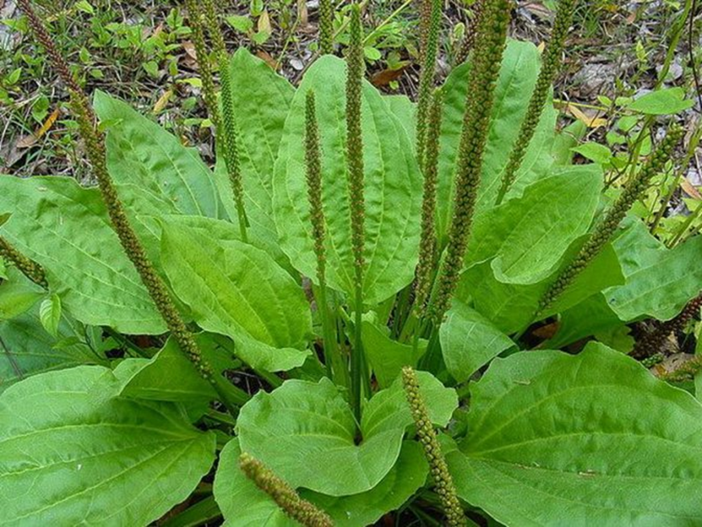
Раздел 1. Лекарственные растения, произрастающие на территории, расположенной в зоне доступности обучающихся
1. Подорожник

Slide 7
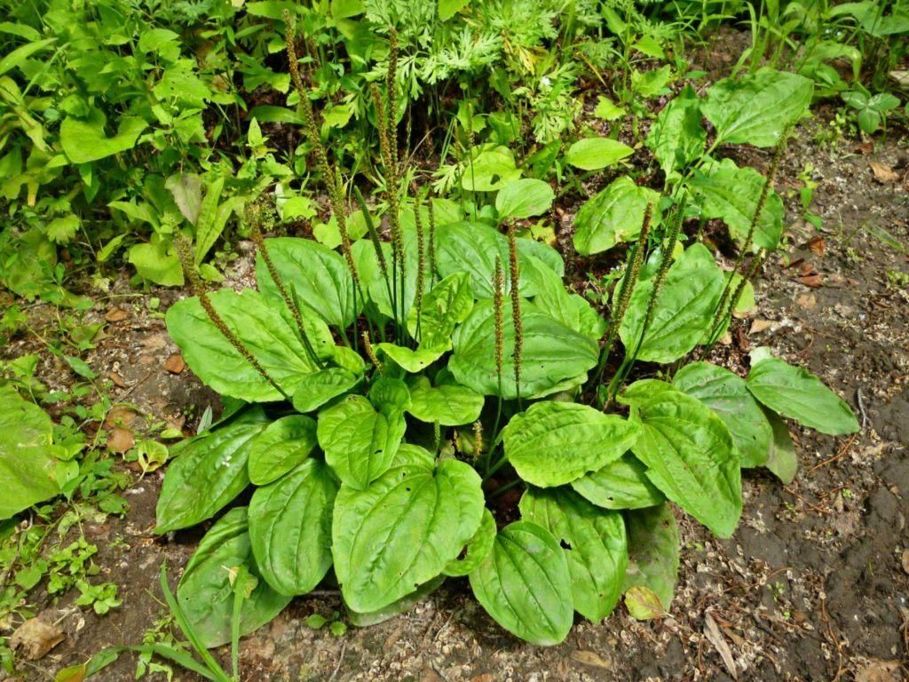
Подорожник можно встретить везде: в поле, на лесных тропинках, на пустырях и вдоль дорожек в городе.
Подорожник поэтому так и называется, что растёт по обочинам дорог. Ещё его называют попутчик. Так его прозвали потому, что когда семена растения созревают, они прилипают к одежде и обуви людей, проходящих мимо, к шерсти животных, и таким образом переносятся на дальние расстояния.

Slide 8
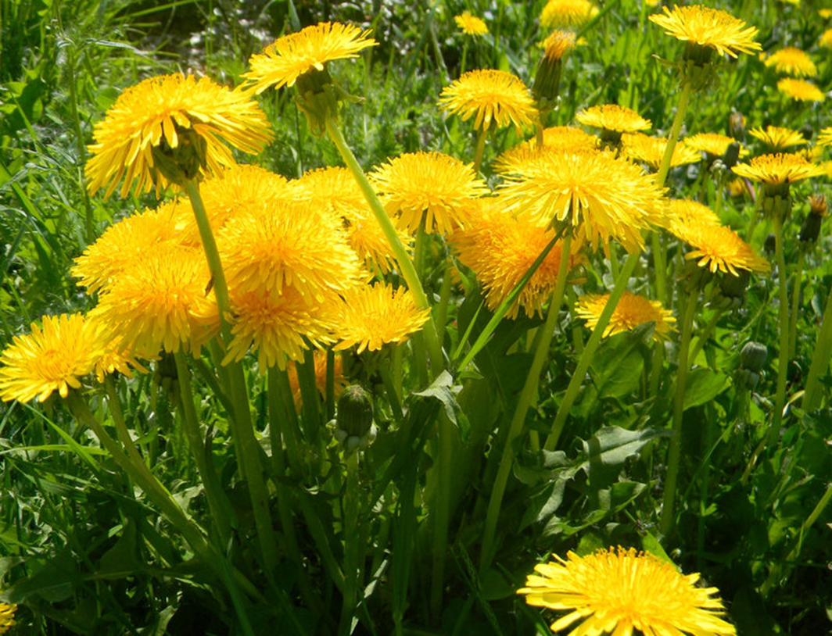
2. Одуванчик лекарственный

Slide 9
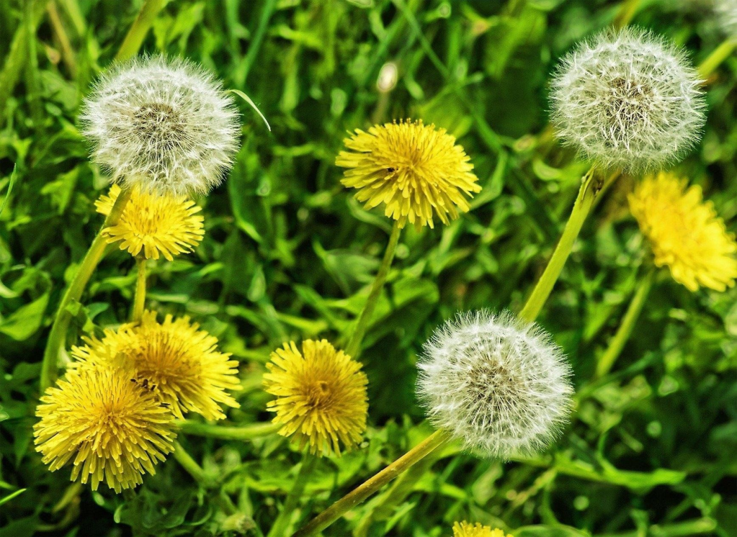
У одуванчика, который цветёт одним из первых, существует много разных названий. Его называют молочником, пуховиком. Люди, которые занимаются сбором целебных цветов и растений, кличут его зубной травой. Но самым известным и главным названием является именно одуванчик.
Одуванчики имеют лечебные свойства: смягчают, увлажняют сухую и потрескавшуюся кожу, снимают боли и спазмы в мышцах и суставах.

Slide 10
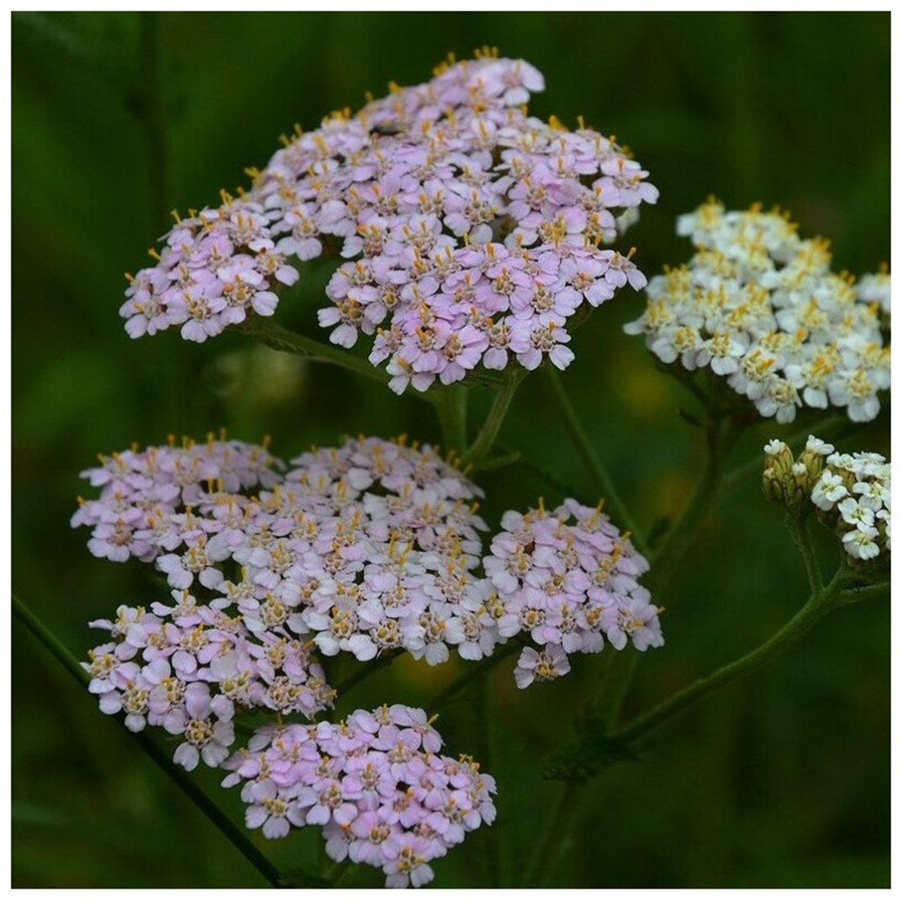
3. Тысячелистник обыкновенный

Slide 11
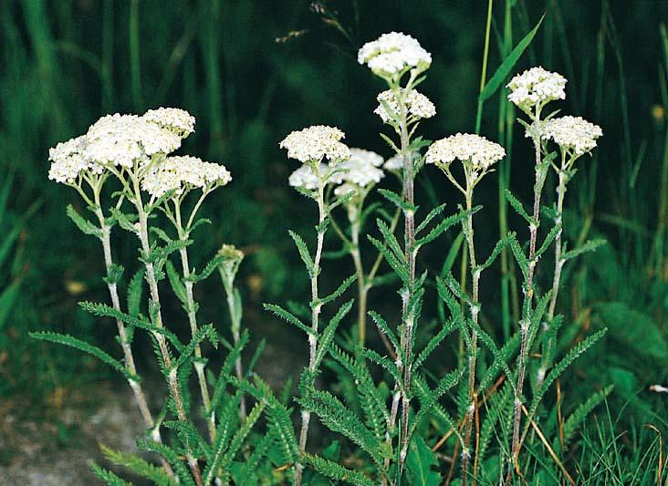
Тысячеслистник встречается в России практически во всех регионах. Растёт на лугах, сухих лесных опушках, по окраинам дорог и полей, встречается около жилья.
Его называют Белоголовник, Дикая гречиха, Кровавник, Порезник, Белая кашка, Живучая трава и Солдатская трава, так как оно применялось для лечения ран.
История лекарственного применения тысячелистника берёт своё начало в мифах Древней Греции. В древних летописях упоминается история о том, что тысячелистником вылечили внука Дмитрия Донского, страдавшего сильными носовыми кровотечениями.

Slide 12
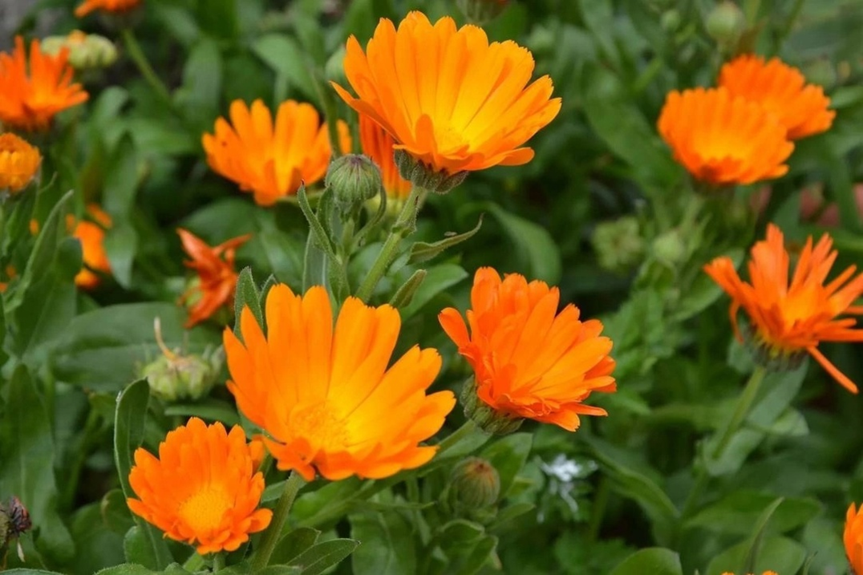
Календула лекарственная или ноготки

Slide 13
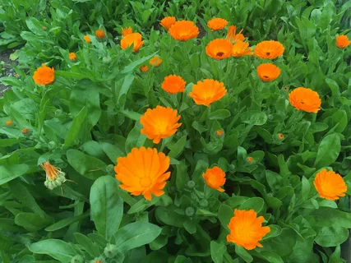
Название рода происходит от лат. «сalendae» – первый день месяца в календаре древних римлян, начало всего, что происходит в мире; цветки календулы, подобно календарю, раскрываются с восходом солнца и закрываются после заката.
Цветки ноготков содержат каротиноиды, флавоноиды, дубильные вещества, тритерпеновые соединения и другие биологически активные вещества. Настой цветков ноготков оказывает противовоспалительное, антисептическое и желчегонное действие.

Slide 14
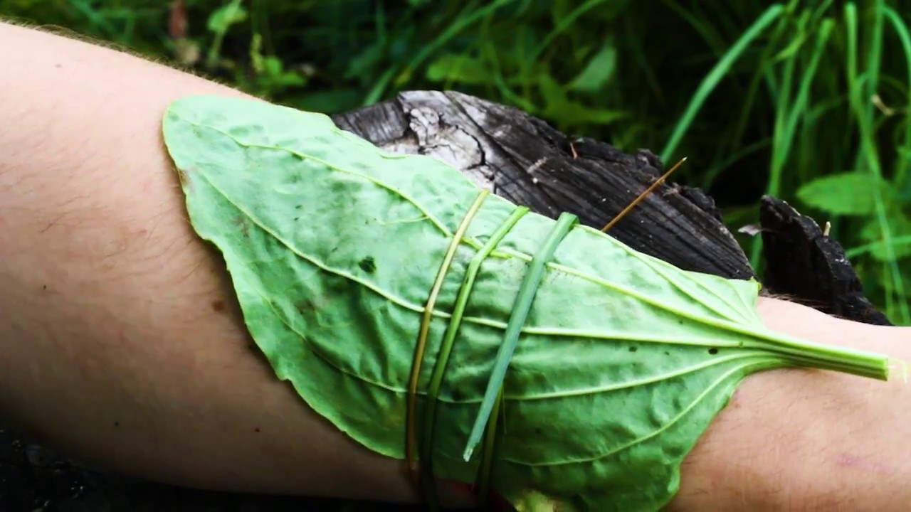
Раздел 2. Рецепты по применению лекарственных растений.
При ранах и порезах лист подорожника надо промыть водой, чтобы он не занес в ссадину грязь, слегка помять в руках, чтобы он выделил сок, приложить лист к ранке и зафиксировать, так кровь быстрее остановится.
Кроме того, подорожник обладает противомикробными и противовоспалительными свойствами. Он входит и в состав многих лекарств.

Slide 15
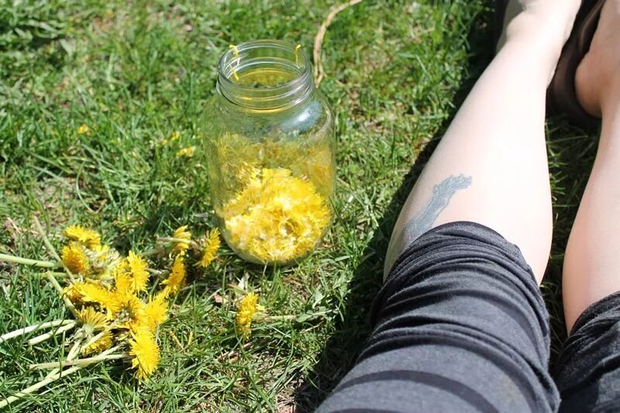
Лечение мозолей одуванчиком
Хорошо промыть листья одуванчика, выжать сок и смазывать мозоль.
С помощью сока одуванчика мозоли можно удалить окончательно.
Одуванчик для лечения ожогов
В стеклянную банку положить любое количество цветов одуванчика и залить подсолнечным маслом, чтобы оно покрывало цветы. Поставить банку в кастрюлю с водой, постелив на дно тряпочку, и кипятить 40 мин. Когда масса остынет, отжать полученное масло через несколько слоёв марли и смазывать места ожогов.

Slide 16

Совет из старого журнала

Slide 17
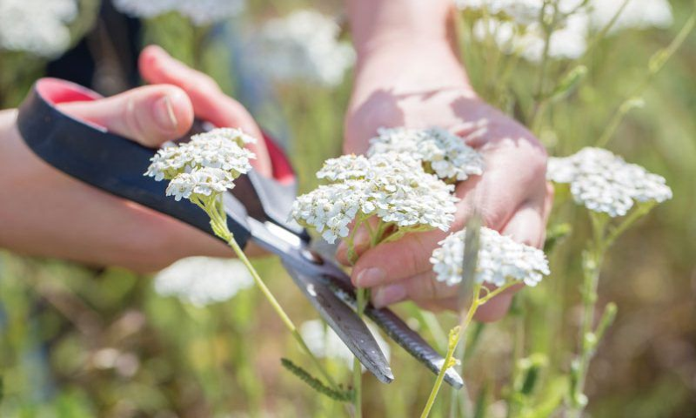
Показания к применению настоев, экстрактов, аппетитных чаев и микстур из тысячелистника: кровотечения, заболевания ЖКТ (гастриты, язвенная болезнь желудка и 12-перстной кишки, метеоризмы); для повышения аппетита.
Известно, что тысячелистник увеличивает число тромбоцитов в крови. Клинически подтверждена его эффективность при бронхолегочных заболеваниях: бронхиальной астме, бронхитах, пневмониях, туберкулезе легких, ОРВИ, гриппе. Его следует рассматривать как компонент сборов, применяемых при простудных заболеваниях, особенно у часто и длительно болеющих детей.
При заготовке желательно срезать побеги посередине их высоты или только верхушки побегов во время цветения. Нижняя часть у растения очень грубая, а целебные качества у неё низкие.

Slide 18
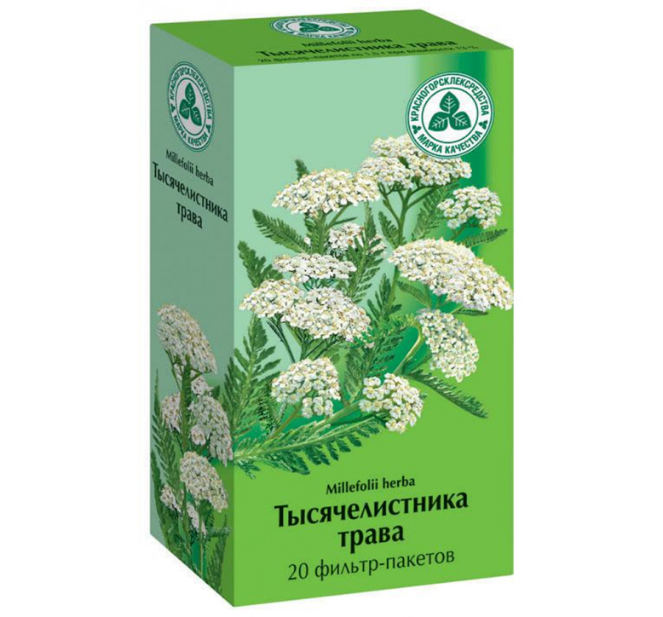
Тысячелистник при изжоге:
Залить одну чайную ложку травы с верхом залить 200 мл кипятка. Дать настояться в течение пяти минут. Процедить пить ежедневно по 400 мл настоя.
При радикулите и болях в пояснице:
Одну столовую ложку сухой травы залить 200 мл кипятка, накрыть крышкой и дать настояться в течение часа. Процедить и принимать по одной столовой ложке 3–4 раза в день перед едой.
При носовых кровотечениях:
Одну чайную ложку травы с верхом залить стаканом кипятка. Настаивать полчаса, процедить и пить по два стакана в день. Останавливает кровотечение свежий сок травы. Можно размять свежие листья растения, отжать сок и закапать в нос.

Slide 19
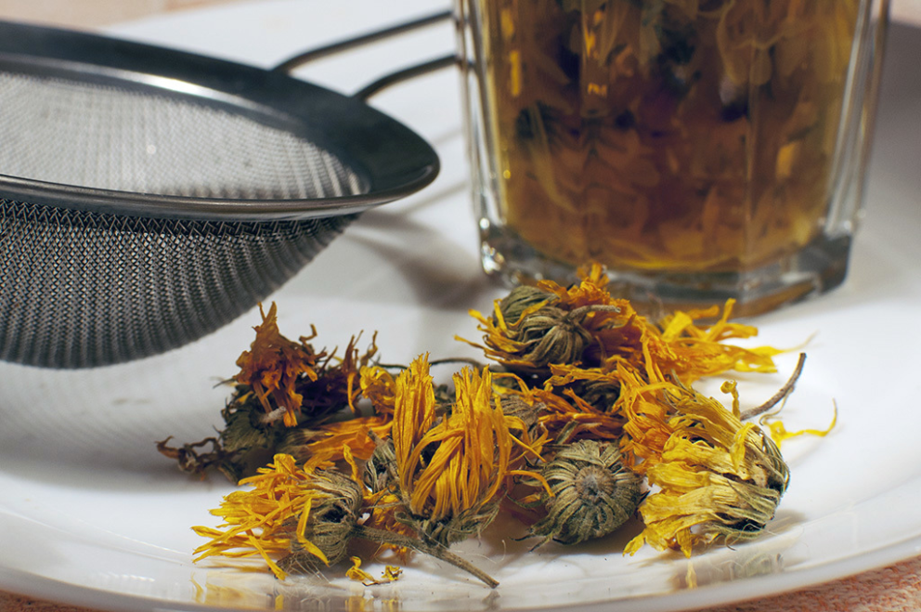
Календула для полосканий при воспалительных заболеваниях горла (тонзиллит, фарингит, ларингит) и слизистой оболочки полости рта (гингивит, стоматит, пародонтит). Внутрь применяют в качестве желчегонного средства при хроническом гастрите, холецистите, холангите.
Около 5 столовых ложек цветков поместить в эмалированную посуду, залить стаканом горячей кипяченой воды, накрыть крышкой и настаивать на кипящей водяной бане 15 мин, охладить при комнатной температуре 45 мин, процедить. Объем полученного настоя довести кипяченой водой до 200 мл.
Для полосканий полости рта и горла применяют по 1/2–1 стакану настоя
3–5 раз в день в теплом виде. Внутрь принимают по 1–2 столовые ложки теплого настоя 2–3 раза в день до еды. Перед применением настой рекомендуется взбалтывать.

Slide 20
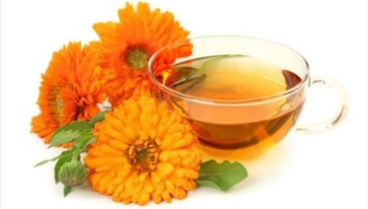
Вечные ценности: за что нам стоит полюбить календулу
Это растение высоко ценится в косметологии.
Ещё наши прапрабабушки использовали её для ухода за кожей и волосами. В древности применяли её не только наружно, но и внутренне: заваривали чай и добавляли в пищу вместо приправы. Наши предки заметили, что календула обладает успокаивающими, заживляющими и восстанавливающими свойствами.
Сила оранжевых цветков:
олеаноловая кислота доказанно защищает кожу от старения, а также обладает восстанавливающими свойствами и регулирует выработку кожного сала;
лупеол противостоит акне;
кверцетин — мощнейший антиоксидант, который предотвращает фотостарение и замедляет процессы старения;
каротиноиды способствуют антиоксидантной защите кожи.

Slide 21
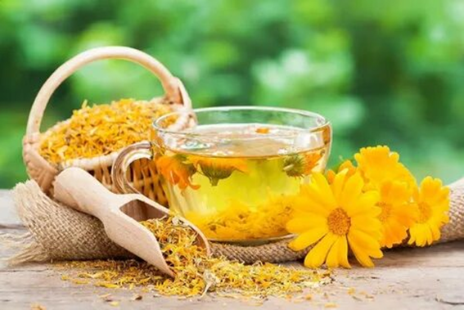
Косметика на основе календулы способна:
снимать чувство дискомфорта, сухости, раздражения;
эффективно бороться с пигментацией;
восстанавливать защитный барьер кожи;
увлажнять и смягчать кожу;
успокаивать раздраженную кожу;
уменьшать риск появления прыщей;
стимулировать восстановление клеток.
Отвар календулы для ополаскивания волос:
залить столовую ложку лепестков календулы двумя стаканами кипятка и настоять от получаса до двух часов. Затем процедить и ополоснуть волосы после мытья.
Такой отвар помогает
устранить шелушение и перхоть;
бороться с выпадением, укрепляя волосяные луковицы;
регулировать жирность кожи головы;
разглаживать и увлажнять локоны.

Slide 22
Раздел 3. Правила сбора и хранения лекарственных растений
Нельзя срывать растения для букетов.
Собирать лекарственные растения можно в тех местах, где их много.
Собирая лекарственные растения, нужно обязательно часть их оставлять в природе, чтобы они размножались.
Нужно знать, какие части растений имеют лечебное значение.
Лечебные травы крайне важно не только правильно высушить, но и правильно хранить, соблюдая все условия и сроки.
Целебные свойства трав теряются со временем и при неправильном обращении.

Slide 23
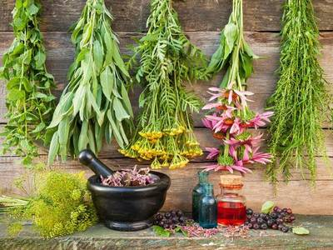
Нельзя хранить разные травы вместе, каждому виду должно быть уделено отдельное место.
Отдельно необходимо хранить и разные части одного растения (листья, цветки, корни и т.п.), поскольку они имеют разные сроки хранения.
Самые идеальные для хранения трав считаются картонные коробки, деревянные ящики, корзинки, полотняные мешочки или бумажные пакетики, поскольку они пропускают воздух.
Периодически травы необходимо проверять, осматривать, перебирать. Если обнаружена плесень, то запасы надо выбросить,
толку от них уже не будет.
Обязательно подписывайте растения. На любой таре необходимо указать название растения,
а также дату сбора или покупки.
Травы сохраняют целебные свойства в среднем
до 2 лет, плоды - до 3 лет, кора и корни - до 5 лет.

Slide 24
Заключение
В ходе работы над проектом мы обнаружили четыре лекарственных растения, которые произрастают в непосредственной близости от нас. Мы научились различать, узнавать лекарственные растения по внешним признакам, познакомились с их целебными свойствами.
Из всех существующих рецептов по применению этих лекарственных трав мы выбрали те, которые можно изготовить в наших условиях.
Мы изучили правилами сбора и хранения, выявили меры по сохранению лекарственных растений в природе.
Работа помогла понять, что природа Курганской области богата лекарственными растениями. Многие из них растут рядом с нами и могут оказать первую неотложную помощь, дать запас витаминов, повысить иммунитет, помочь сохранить здоровье и красоту.

Slide 25
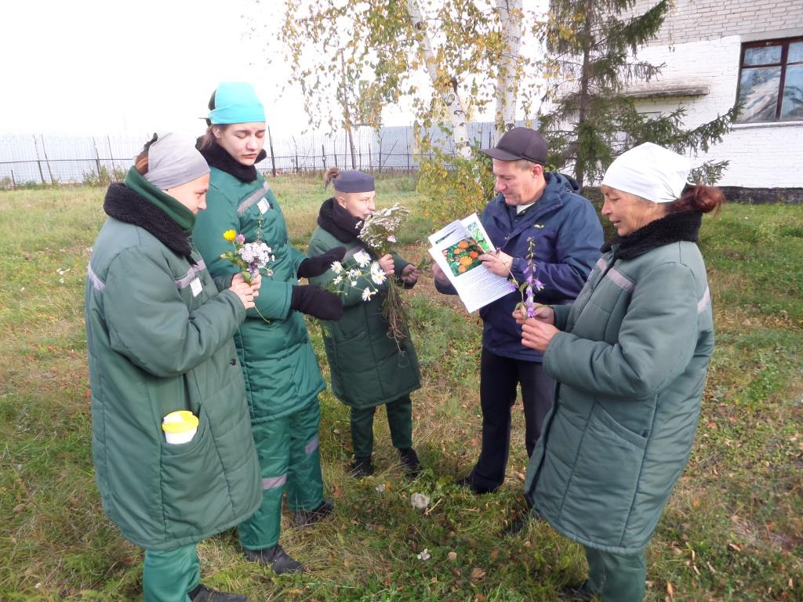
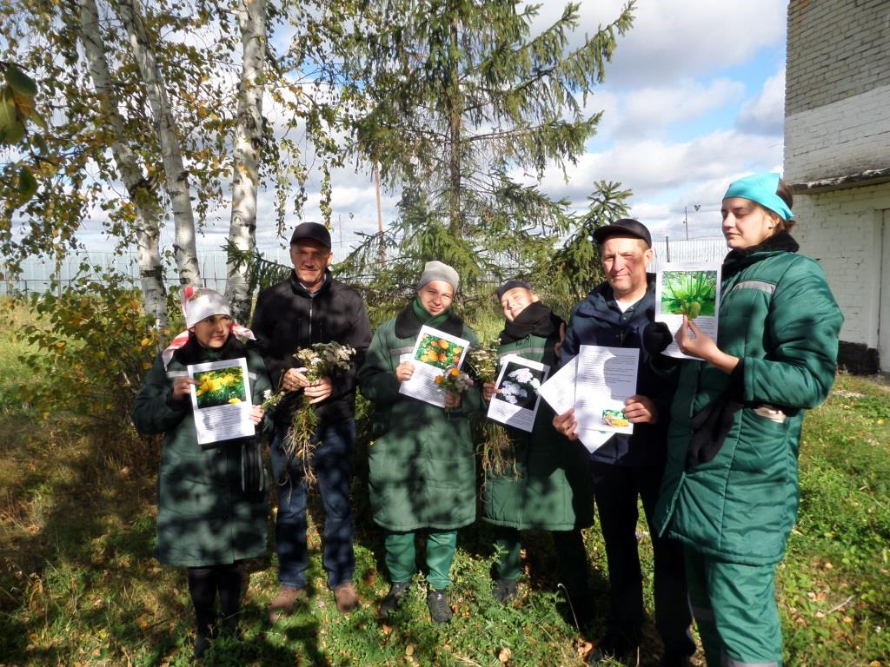

Slide 26
Список литературы
1. Кузнецова М.А. Лекарственное растительное сырье и препараты. М.: Высшая школа, 1987.
2. Неумывакин И.П.: Одуванчик: На страже здоровья. – Изд.: Диля, - 2014.
3. Пастушенков Л.В., Пастушенков В.Л. Лекарственные растения. Использование в народной медицине. Л.: Лениздат, 1990.
4. Полная энциклопедия народной медицины. Составитель А.В. Маркова., - Изд.: Олма-Пресс, - 1996.
5.Чиков П.С., Лаптев Ю.П. Витаминные и лекарственные растения. – М.: Колом, 1976.

